Slide 1


Il Tirocinio Pratico Valutativo (TPV) del Corso di Studio Triennale in Scienze e
Tecniche Psicologiche (L24):
Nuova Offerta Formativa
Tutto ciò che devi sapere!
INDICAZIONI PRATICHE E OPERATIVE PER EFFETTUARE IL TIROCINIO DEL CDS L24

Slide 2



OBIETTIVI DELL’INFORMATIVA
Presentazione normativa del TPV Laurea Triennale L24 Nuova Offerta Formativa
Presentazione:
delle caratteristiche e delle attività didattiche dei TPV
dei Referenti & Tutor di Area
delle Istruzioni per l’attivazione del TPV

Slide 3

DESTINATARI DELL’ INFORMATIVA
Studenti iscritti al Corso di Studio, in Scienze e tecniche Psicologiche L24 (nuova offerta formativa), ovvero gli studenti che si sono immatricolati o che hanno richiesto il passaggio a tale Corso di Laurea a partire DAL primo Agosto 2023

Slide 4
Legge del 8 novembre 2021, n. 163 & Art.1 n.654 del 05/07/2022
Gli studenti del corso di Laurea Magistrale in Psicologia Abilitante sono ammessi a sostenere l’esame finale, comprensivo della Prova Pratica Valutativa (PPV) che precede la Discussione della Tesi di Laurea, previo conseguimento del giudizio di idoneità delle attività di tirocinio pratico valutativo (TPV) pari a 30 CFU (750 ore).
10 CFU acquisiti durante il corso L24
TPV 30 CFU
L24 + LM51
presso qualificati enti esterni accreditati OPL e convenzionati con l’Ateneo
20 CFU di TPV
interno al corso di studio LM51
*1 CFU: almeno 20 ore di attività formative professionalizzanti e non oltre 5 ore di attività supervisionata di approfondimento

Slide 5


Caratteristiche del TPV
Corso di laurea in Scienze e Tecniche Psicologiche
L24

Slide 6
DEFINIZIONE E CONTENUTI DEL TIROCINIO
Il Tirocinio Pratico Valutativo (TPV) si sostanzia in attività pratiche (laboratori, esercitazioni pratiche, simulazioni, discussioni e studio di casi etc:) supervisionate finalizzate allo sviluppo di: conoscenze tecnico-operative, abilità procedurali e iniziale consapevolezza del
più
contesto professionale, propedeutiche e basilari rispetto allo sviluppo delle ulteriori
avanzate competenze professionali.
Si tratta di attività formative volte a:
promuovere il riconoscimento della natura articolata della professione psicologica;
sviluppare la capacità di esercizio, ovvero, del possesso dei parametri operativi
basilari che regolano la messa somministrazione e la siglatura
in atto di una procedura o strumenti (es: di un test,
valutazione di una osservazione
comportamentale software di analisi statistica)

Slide 7
I tirocini pratici valutativi (TPV): L24
I TPV; COSA SONO?
Il Tirocinio Pratico Valutativo (TPV) si sostanzia in attività pratiche (laboratori, esercitazioni pratiche, simulazioni, discussioni e studio di casi etc:) supervisionate da uno psicologo iscritto all’Albo A e finalizzate allo sviluppo di: conoscenze tecnico-operative, abilità procedurali e un’iniziale consapevolezza del contesto professionale.
I TPV; QUANTI CFU?
Un totale di 10 CFU (25 ore di lavoro per ciascun CFU), da svolgersi 5 al secondo e 5 al terzo anno
I TPV; DOVE POSSONO ESSERE SVOLTI?
Enti esterni
Enti italiani accreditati OPL e convenzionati
Enti esteri convenzionati
E-Campus
Novedrate Roma
Sedi in collegamento
Per un totale di
25 ore in presenza
Per ciascun CFU
Per un totale di
4 ore in presenza
Per ciascun CFU

Slide 8
Il TPV L24 presso e-CAMPUS
Curriculum in Psicologia Applicata ai Contesti Sociali e Clinici
Psicologia dello Sviluppo
Ricerca e Psicologia del lavoro e delle organizzazioni
Psicologia Clinica
Neuropsicologia
Psicologia Generale
Psicologia dello Sviluppo
Ricerca e Psicologia del lavoro e delle organizzazioni
Curriculum in Psicologia criminologica
Neuropsicologia
Psicologia Generale
Psicologia dello Sviluppo
Psicologia
Giuridico- Forense e criminologia
Psicologia Clinica
Neuropsicologia
Psicologia Generale

Slide 9

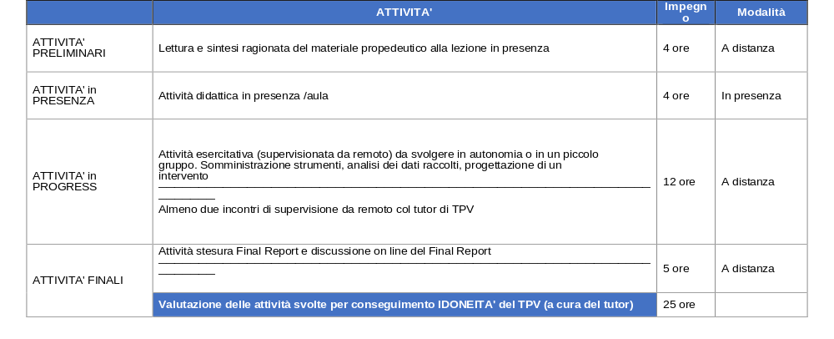
L’IMPEGNO DIDATTICO PREVISTO PER GLI STUDENTI
10 EVENTI TOTALI da 1 CFU ciascuno, 5 AL SECONDO ANNO E 5 AL TERZO ANNO
OGNI CFU prevede un IMPEGNO per gli studenti di 25 ORE
LE 25 ORE PER EVENTO (CFU) SI DIVIDONO COME SEGUE:

Slide 10
NEWS CALENDARI
News
A ROMA E NOVEDRATE: TUTTI I MARTEDÌ! TPV STANDARD DEL SECONDO ANNO
A ROMA E NOVEDRATE: SETTIMANE INTENSIVE DAL GIOVEDÌ MATTINA AL SABATO MATTINA NOVITA! APERTE ANCHE AGLI STUDENTI DEL SECONDO ANNO e DUE AL MESE
News
ROMA-NOVEDRATE CON LE SEDI COLLEGATE: TPV STANDARD VENERDÌ POMERIGGIO E SABATO MATTINA (SI ALTERNANO CON LE SETTIMANE INTENSIVE)
A ROMA TPV AGGIUNTIVI (VENERDÌ POMERIGGIO E SABATO MATTINA) DA SETTEMBRE TUTTE LE SETTIMANE!!

Slide 11
L24
TPV DEL CURRICULUM IN
Psicologia applicata ai contesti sociali e clinici

Slide 12
2° ANNO | 3° ANNO
ATTIVITA’ 1 – AREA PSICOLOGIA DELLO SVILUPPO
Strumenti e procedure di valutazione della relazione caregiver-bambino (1 CFU) | Strumenti di valutazione e tecniche d'intervento nei casi di DSA (1 CFU)
ATTIVITA’ 2 – AREA PSICOLOGIA CLINICA
Modelli e tecniche del colloquio psicologico-clinico con l’individuo adulto (1 CFU) | Modelli e tecniche del colloquio psicologico-clinico con la coppia (1 CFU)
ATTIVITA’ 3 – AREA NEUROPSICOLOGICA
Test neuropsicologici: batteria di base e refertazione (1 CFU) | Come impostare un trattamento di riabilitazione neuropsicologica: teoria e pratica (1 CFU)
ATTIVITA’ 4 – AREA PSICOLOGIA GENERALE
Stime e valutazioni metacognitive: strumenti di intervento (1 CFU) | Strumenti di valutazione della personalità (1 CFU)
ATTIVITA’ 5 – RICERCA & PSICOLOGIA DEL LAVORO E DELLE ORGANIZZAZIONI
Applicazioni di strumenti per la progettazione e la raccolta di dati qualitativi e quantitativi per la ricerca e l’intervento in ambito psicologico-sociale e organizzativo (1 CFU) | Applicazioni di strumenti e protocolli per la valutazione e l’intervento di prevenzione dei rischi psicosociali nelle organizzazioni lavorative (1 CFU)

Slide 13
L24
TPV DEL CURRICULUM IN
Psicologia criminologica

Slide 14
2° ANNO | 3° ANNO
ATTIVITA’ 1 – AREA PSICOLOGIA DELLO SVILUPPO
Strumenti e procedure di valutazione della relazione caregiver-bambino (1 CFU) | Strumenti di valutazione e tecniche d'intervento nei casi di DSA (1 CFU)
ATTIVITA’ 2 – AREA PSICOLOGIA CLINICA
Modelli e tecniche del colloquio psicologico-clinico con l’individuo adulto (1 CFU) | Modelli e tecniche del colloquio psicologico-clinico con la coppia (1 CFU)
ATTIVITA’ 3 – AREA NEUROPSICOLOGICA
Test neuropsicologici: batteria di base e refertazione (1 CFU) | Come impostare un trattamento di riabilitazione neuropsicologica: teoria e pratica (1 CFU)
ATTIVITA’ 4 – AREA PSICOLOGIA GENERALE
Stime e valutazioni metacognitive: strumenti di intervento (1 CFU) | Strumenti di valutazione della personalità (1 CFU)
ATTIVITA’ 5 – PSICOLOGIA GIURIDICO-FORENSE E CRIMINOLOGIA
Assessment clinico-criminologico, trauma e processi cognitivi nella raccolta delle informazioni (1 CFU) | Psicodiagnosi e valutazione psicologico-forense (1 CFU)

Slide 15
SEDI DI TIROCINIO
1 CFU = (25h di attività) per ciascun CFU sono previste delle attività presenziali (4h a CFU) che si svolgeranno nelle sedi di tirocinio
 | 10 CFU
 | Presso le sedi di:
Le attività presenziali e non saranno gestite da tutor psicologi iscritti all’albo da almeno 3 anni esperti delle diverse aree
NOVEDRATE
in collegamento telematico con
ROMA
in collegamento telematico con
CATANIA
CAGLIARI
BARI
PALERMO
NAPOLI
PADOVA
FIRENZE
REGGIO CALABRIA

Slide 16
Presentazione dei Referenti di Area e dei Tutor TPV
2° ANNO | 3° ANNO | DOCENTI REFERENTI | TUTOR REFERENTI
ATTIVITA’ 1 – AREA PSICOLOGIA DELLO SVILUPPO |  | Prof.ssa Elena Camisasca Prof.ssa Elisabetta Lombardi Prof.ssa Teresa Rinaldi | Dott.ssa Mara Bottan Dott.ssa Loredana Marascio Dott. Davide Gattoni Dott. Samuele Russo Dott.ssa Aurora Scarponi Dott.ssa Viviana Macdonald
Strumenti e procedure di valutazione della relazione caregiver-bambino (1 CFU) | Strumenti di valutazione e tecniche d'intervento nei casi di DSA (1 CFU)
ATTIVITA’ 2 – AREA PSICOLOGIA CLINICA |  | Prof.ssa Paola Lattanzi Prof.ssa Tania Moretta Prof. Filippo Maria Nimbi Prof.ssa Nadia Barberis Prof.ssa Annamaria Rosso | Dott.ssa Roberta Arrighi Dott.ssa Naomi Aceto Dott.ssa Anna Pisani Dott.ssa Monia Predicatori Dott.ssa Luana Scicchitano Dott.ssa Silvia Traversoni Dott.ssa Maria Luisa Galli Dott. Cristiano Altamura
Modelli e tecniche del colloquio psicologico-clinico con l’individuo adulto (1 CFU) | Modelli e tecniche del colloquio psicologico-clinico con la coppia (1 CFU)
ATTIVITA’ 3 – AREA NEUROPSICOLOGICA |  | Prof. Marco Cavallo Prof.ssa Elisa Pedroli Prof.ssa Nicoletta Ciccarelli Prof. Simone Battaglia Prof.ssa Romina Angeleri | Dott. Carlo Mario Rago Dott. Samuele Russo Dott.ssa Giorgia Sanvito Dott. Marta Fusacchia Dott.ssa Sonja Cecchetti
Test neuropsicologici: batteria di base e refertazione (1 CFU) | Come impostare un trattamento di riabilitazione neuropsicologica: teoria e pratica (1 CFU)
ATTIVITA’ 4 – AREA PSICOLOGIA GENERALE |  | Prof.ssa Manuela Cantoia Prof. Daniele Di Lernia Prof. Valter Prpic | Dott.ssa Valentina Accomando Dott.ssa Simona Schafer Dott.ssa Erika Fazzari Dott.ssa Martina Adinolfi Dott.ssa Giulia Vitali Dott.ssa Marta Cavallari
Stime e valutazioni metacognitive: strumenti di intervento (1 CFU) | Strumenti di valutazione della personalità (1 CFU)
ATTIVITA’ 5 – RICERCA & PSICOLOGIA DEL LAVORO E DELLE ORGANIZZAZIONI |  | Prof. Andrea Caputo Prof.ssa Stefania Fantinelli Prof.ssa Martina Pansini | Dott.ssa Roberta Arrighi Dott.ssa Emanuela Bonelli Dott.ssa Marzia Curia Dott.ssa Rita Pignatale Dott.ssa Katia D’Amico Dott. Pamela Pompa
Applicazioni di strumenti per la progettazione e la raccolta di dati qualitativi e quantitativi per la ricerca e l’intervento in ambito psicologico- sociale e organizzativo (1 CFU) | Applicazioni di strumenti e protocolli per la valutazione e l’intervento di prevenzione dei rischi psicosociali nelle organizzazioni lavorative (1 CFU)

Slide 17

SCIENZE E TECNICHE PSICOLOGICHE – L24 :
STRATEGIA DI SUPERAMENTO TPV
Questa presentazione fornisce un suggerimento per gli studenti della L24 in Scienze e Tecniche Psicologiche che desiderano pianificare strategicamente il loro percorso di studi.
Seguendo questo schema, potrete ottimizzare il vostro tempo e
migliorare l'efficacia del vostro apprendimento in relazione agli insegnamenti proposti e ai Tirocini Pratici Valutativi (TPV).

Slide 18
CONSIGLI PRATICI PER IL CORRETTO SUPERAMENTO DEL TPV
ESAMI DEL PRIMO ANNO DA DARE PER ULTIMI | TPV II ANNO DA DARE PER PRIMI
PSICOLOGIA GENERALE | ATT.4 GENERALE
PSICOLOGIA DELLO SVILUPPO E EDUCAZIONE | ATT.1. SVILUPPO
METODOLOGIA DELLA RICERCA | ATT.5 RICERCA E LAVORO
ESAMI DEL SECONDO ANNO DA DARE PER PRIMI
PSICOMETRIA | ATT.5 RICERCA E LAVORO
PSICOLOGIA CLINICA | ATT.2. CLINICA
NEUROPSICOLOGIA | ATT.3 NEUROPSICOLOGIA

Slide 19
CONSIGLI PRATICI PER IL CORRETTO SUPERAMENTO DEL TPV
ESAMI DEL SECONDO ANNO DA DARE PER ULTIMI | TPV III ANNO DA DARE PER PRIMI
PSICOLOGIA DELLO SVILUPPO TIPICO E ATIPICO | ATT.1. SVILUPPO
ESAMI DEL TERZO ANNO DA DARE PER PRIMI
PSICOLOGIA DEL LAVORO | ATT.5 RICERCA E LAVORO
PSICOLOGIA DELLE ORGANIZZAZIONI
PSICOLOGIA DINAMICA | ATT.2. CLINICA

Slide 20


Procedura ATTIVAZIONE
del TPV Laurea Triennale L24 e-Campus

Slide 21
CHI PUÒ ATTIVARE IL TPV L24 NUOVA OFFERTA FORMATIVA?
Gli studenti che hanno i seguenti requisiti:
REQUISITI:
ESSERE ISCRITTI A PARTIRE DAL 1 AGOSTO 2023
ESSERE UFFICIALMENTE ISCRITTI AL SECONDO O TERZO ANNO
NON SONO NECESSARI CFU MINIMI PER L’ATTIVAZIONE

Slide 22


COME CI SI PRENOTA?
Lo studente dovrà accedere alla propria area riservata sul portale e-Campus. (facendo attenzione ad accedere dalla matricola di STP L24)
1)
2)
3)

Slide 23
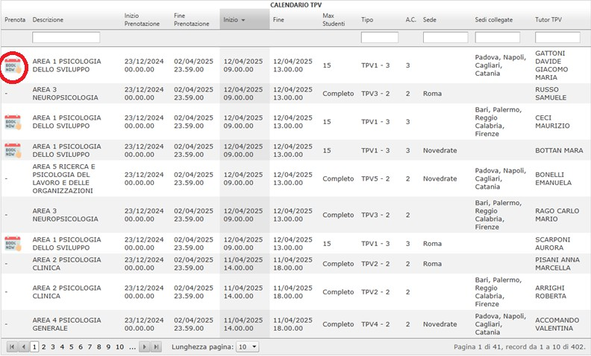
COME CI SI PRENOTA?
INDICAZIONI SULLA PRENOTAZIONE:
MAX 18 STUDENTI PER CLASSE
MAX 2 PRENOTAZIONI ATTIVE
FARE ATTENZIONE ALLA SEDE PRESCELTA
EVENTI PRENOTABILI RIPORTANO ETICHETTA «BOOK NOW»
PRENOTAZIONI CHIUDONO 10 GIORNI
PRIMA DELL’EVENTO IN PRESENZA
STUDENTI DEL SECONDO ANNO POSSONO FREQUENTARE SOLO AREE DEL SECONDO ANNO
STUDENTI DEL TERZO POSSONO FREQUENTARE SIA EVENTI DEL SECONDO SIA DEL TERZO

Slide 24
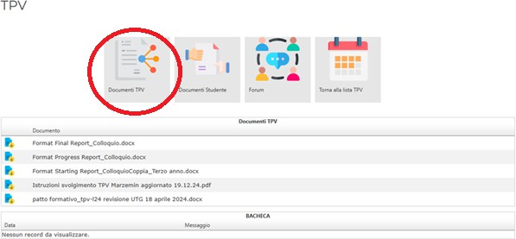
MI SONO PRENOTATO E ORA?
PRIMA DI PRESENTARSI ALL’EVENTO DI 4 ORE IN PRESENZA PRESSO LA SEDE PRESCELTA LO STUDENTE DEVE:
1) Verificare che all’interno della prenotazione effettuata ci siano i materiali per effettuare lo Starting report e il Patto formativo, accedendo
all’area verde di fianco alla prenotazione:
2) Seguire le indicazioni presenti all’interno dell’area e cliccare su DOCUMENTI TPV per reperire il materiale:
3) Presentarsi all’evento prenotato una volta caricati nella sezione DOCUMENTI STUDENTE lo Starting report
e patto formativo

Slide 25
MI SONO PRENOTATO E ORA?
SVOLGERE LE ATTIVITA’ RICHIESTA DEI TUTOR TPV
CONSEGNARE IL FINAL REPORT ENTRO LE TEMPISTICHE INDICATE DAI TUTOR TPV
Al termine delle attività di TPV, ciascun tutor esprime un giudizio di idoneità sulle attività svolte e sulle competenze acquisite dallo studente.
Il giudizio di idoneità verrà riportato sul libretto universitario dello studente una volta ottenute tutte e 10 le idoneità, previa
comunicazione mail all’Ufficio Tirocini TPV: tpv@uniecampus.it
Nel caso in cui non venga conseguito il giudizio di idoneità il tirocinante sarà tenuto a ripetere le attività di tirocinio per le quali non è stato ritenuto idoneo. (Lo studente è tenuto a comunicare la non idoneità all’Ufficio Tirocini TPV per l’annullamento della prenotazione)
Dove si visualizzano le IDONEITA’?
SOTTO AL CALENDARIO TPV DI FIANCO ALLE PRENOTAZIONI EFFETTUATE:

Slide 26

NON RIESCO A PARTECIPARE ALL’EVENTO
PRENOTATO COSA FACCIO?
SE L’EVENTO E’ ANCORA ATTIVO SARA’ POSSIBILE ANNULLARLO CLICCANDO LA X DI FIANCO ALLA PRENOTAZIONE:
PER QUALSIASI PROBELMATICA IN MERITO ALL’ANNULLAMENTO DEL TIROCINIO E’ BENE CONFRONTARSI CON LA
MAIL DI COMPETENZA: TPV@UNIECAMPUS.IT
ANNULLAMENTI TARDIVI?
In caso di assenza non giustificata o comunicata tardivamente, le prenotazioni saranno bloccate per un mese. Diversamente, in caso di assenza giustificata (ad esempio, per malattia documentata) sarà possibile prenotare nuovamente l’evento trascorsi 15 giorni.
Ad ogni modo è sempre bene comunicarlo all’Ufficio Tirocini TPV: tpv@uniecampus.it

Slide 27
TPV INFRASETTIMANALI (TPV DEL MARTEDÌ) :
Possono parteciparvi tutti gli iscritti alla L24 nuovo ordinamento a partire dalla seconda annualità.
Si svolgono come un normale TPV singolo nella giornata di Martedì dalle 9,00 alle 13,00
Gli eventi al momento saranno in presenza solo nelle sedi di
NOVEDRATE E ROMA
Non è previsto nessun costo aggiuntivo.

Slide 28
SETTIMANE INTENSIVE:
Permettono di recuperare tutte le aree presenziali in 3 giornate per annualità: Giovedì 9-13 e 14-18
Venerdì 9-13 e 14-18
Sabato 9-13
Durante una prima mini-settimana è possibile svolgere i 5 TPV del secondo anno e dopo massimo due mesi è possibile accedere ai 5 TPV del terzo anno (o viceversa).
In presenza solo nelle sedi di NOVEDRATE E ROMA
Per la prenotazione sul calendario sarà visibile solo il primo evento di testa, Successivamente si verrà prenotati in automatico a tutti e 5 gli eventi.
Non è previsto nessun costo aggiuntivo.

Slide 29
DOVE TROVO TUTTE LE INFORMAZIONI SUI TPV L24?
PER MAGGIORI INFORMAZIONI O AGGIORNAMENTI E’ SEMPRE BENE CONSULTARE IL SITO D’ATENEO AL SEGUENTE LINK:
https://www.uniecampus.it/studenti/stage-e-placement/stage-e-tirocini/tirocini- curriculari/tpv-l-24/index.html
O CONTATTARE L’UFFICIO DI COMPETENZA:
TPV@UNIECAMPUS.IT

Slide 30


I CALENDARI
I calendari sono resi disponibili dai tutor, dall'Ufficio TPV (tpv@uniecampus.it) e sono consultabili sul Sito di Ateneo al seguente link: https://www.uniecampus.it/studenti/stage-e-placement/stage-e-tirocini/tirocini- curriculari/tpv-l-24/index.html

Slide 31
ATTIVITÀ IN PRESENZA TPV II/III ANNO
CALENDARIO STANDARD
4 calendari indipendenti (Novedrate-TPV II/III anno; Roma-TPV II/III anno) con la seguente struttura:
Settimana | Giorno e fasce orarie | Area
Settimana I | Venerdì 14-18 | 1 Psicologia dello Sviluppo
 | Sabato 9-13 | 2 Psicologia Clinica
Settimana II | Venerdì 14-18 | 3 Neuropsicologia
 | Sabato 9-13 | 4 Psicologia Generale
Settimana III | Venerdì 14-18 | 5 Ricerca & Psicologia del Lavoro e delle Organizzazioni
 | Sabato 9-13 | 1 Psicologia dello Sviluppo (inizio nuovo ciclo di TPV)
Non è prevista alcuna propedeuticità tra le aree. Si può effettuare contemporaneamente la prenotazione per frequentare non più di due aree per volta, ed è prevista la possibilità di accedere ai TPV del terzo anno senza il vincolo di aver concluso i TPV del secondo anno. L’offerta è stata ulteriormente ampliata con un calendario di “TPV standard aggiuntivi” che si svolgono in presenza nella sede di Roma, in collegamento con le altre sedi di Ateneo, tra cui Novedrate.
NB

Slide 32
II ANNO
CALENDARIO
MARTEDI’ TPV
orario 9-13
SEDI NOVEDRATE E ROMA
Giorno e Fasce orarie | Area*
Martedì 9-13 settimana 1 | 1 Psicologia dello Sviluppo
Martedì 9-13 settimana 2 | 2 Psicologia Clinica
Martedì 9-13 settimana 3 | 3 Neuropsicologia
Martedì 9-13 settimana 4 | 4 Psicologia Generale
Martedì 9-13 settimana 5 | 5 Ricerca & Psicologia del Lavoro e delle Organizzazioni
* La distribuzione delle 5 aree può variare a seconda della sede

Slide 33
ATTIVITÀ IN PRESENZA TPV II/III ANNO STRUTTURA CALENDARIO MINI SETTIMANE INTENSIVE
SEDI NOVEDRATE E ROMA
Cadenza bimensile
Giorno e Fasce orarie | Area*
Giovedì 9-13 | 1 Psicologia dello Sviluppo
Giovedì 14-18 | 2 Psicologia Clinica
Venerdì 9-13 | 3 Neuropsicologia
Venerdì 14-18 | 4 Psicologia Generale
Sabato 9-13 | 5 Ricerca & Psicologia del Lavoro e delle Organizzazioni
* All’interno della mini settimana intensiva la distribuzione delle 5 aree può variare
NB
- Gli studenti del III anno possono frequentare in un’unica settimana i TPV di un anno di
corso e, dopo massimo 2 mesi, accedere ai TPV dell’altra annualità. Non vi è il vincolo di iniziare dai TPV del II anno.
- Gli studenti del II anno possono frequentare le aule dedicate ai TPV del secondo anno.

Slide 34
LA VALUTAZIONE DEL TIROCINIO PRATICO VALUTATIVO
(TPV)
Al termine delle attività di TPV, ciascun tutor esprime un giudizio di idoneità sulle attività svolte e sulle competenze acquisite dallo studente.
Nel caso in cui non venga conseguito il giudizio di idoneità il tirocinante è tenuto a ripetere le attività di tirocinio per le quali non è stato ritenuto idoneo.

Slide 35

Buona ESPERIENZA di TPV!
Per maggiori informazioni rivolgersi a:
⁻Ufficio Tirocini (tpv@uniecampus.it)
-Sezione del Sito TPV contenente tutte le indicazioni necessarie SITO TPV

